Slide 1

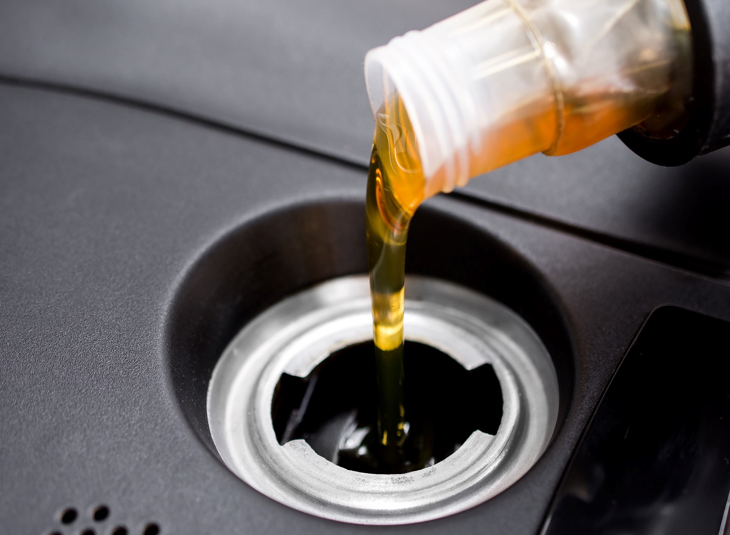

บทเรียนที่
5
สมรรถนะของเครื่องยนต์

Slide 2


1
ความสิ้นเปลืองน้ำมันเชื้อเพลิง
2
ความสิ้นเปลืองน้ำมันเชื้อเพลิงจำเพาะ
สาระการเรียนรู้

Slide 3
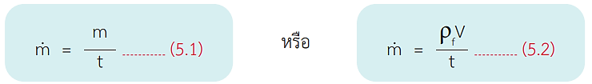
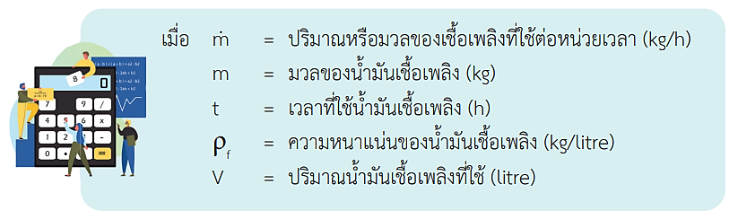
1
ความสิ้นเปลืองน้ำมันเชื้อเพลิง
ความสิ้นเปลืองนํ้ามันเชื้อเพลิง (Fuel Consumption) หมายถึง ปริมาณนํ้ามันเชื้อเพลิงที่เครื่องยนต ใชในการเผาไหมเชื้อเพลิงภายในกระบอกสูบตอหนึ่งหนวยเวลา และเกิดการผลิตพลังงานออกมาทางเพลา ของเครื่องยนตสําหรับนําไปใชงาน โดยสามารถคํานวณหาปริมาณความสิ้นเปลืองของนํ้ามันเชื้อเพลิงไดจาก สมการดังตอไปนี้

Slide 4
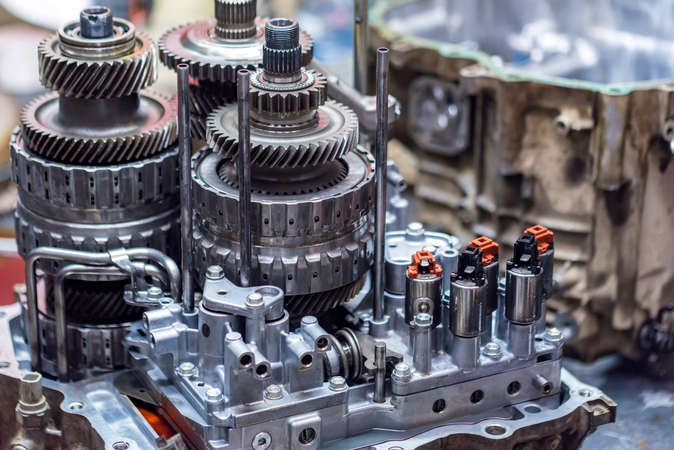
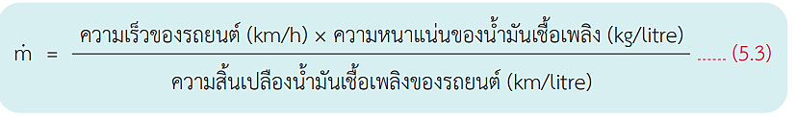
ปริมาณนํ้ามันเชื้อเพลิงที่รถยนตใชในการวิ่ง คือ 16 กิโลเมตร/ลิตร หมายความวา ภายในระยะทาง 16 กิโลเมตร จะใชปริมาณนํ้ามันเชื้อเพลิงสําหรับ การเผาไหม 1 ลิตร และถาทราบความเร็วของรถยนตก็สามารถนํามาหาคาความสิ้นเปลืองนํ้ามันเชื้อเพลิงได จากสมการ

Slide 5
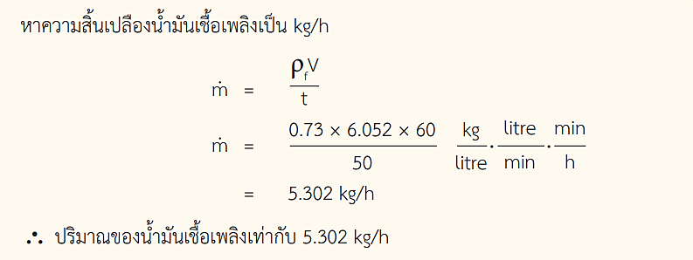
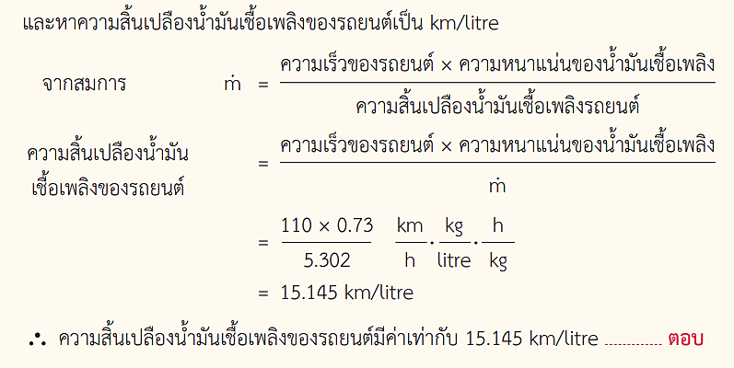
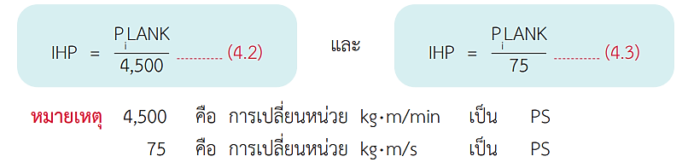
ระบบเมตริก (Metric Unit)

Slide 6
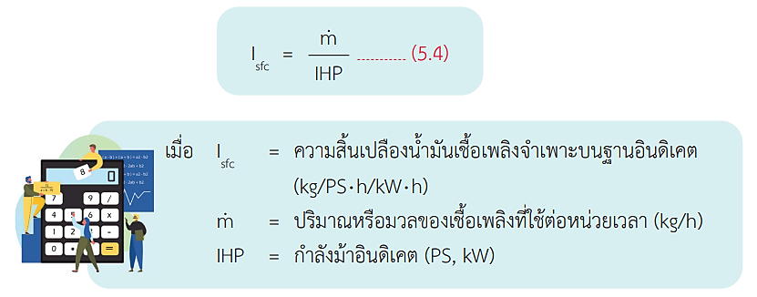
2
ความสิ้นเปลืองน้ำมันเชื้อเพลิงจำเพาะ
ความสิ้นเปลืองน้ำมันเชื้อเพลิงจำเพาะ (Specific Fuel Consumption) หมายถึง ความสิ้นเปลือง น้ำมันเชื้อเพลิงที่เครื่องยนตใชในการเผาไหมตอกำลังมาที่เครื่องยนตผลิตได ซึ่งกำลังมาที่เครื่องยนตผลิตได มีอยู 2 ลักษณะ คือ กำลัง มาอินดิเดต และกำลังมาเบรก
2.1
ความสิ้นเปลืองน้ำมันเชื้อเพลิงจำเพาะบนฐานอินดิเคต (Indicated Specific Fuel Consumption: I_{sfc})
หมายถึง ปริมาณของน้ำมันเชื้อเพลิงที่ใชในการเผาไหมในกระบอกสูบตอหนวยเวลา ตอกำลังมาอินดิเคต ซึ่งสามารถคำนวณหาคาความสิ้นเปลืองน้ำมันเชื้อเพลิงจำเพาะนี้ได้

Slide 7
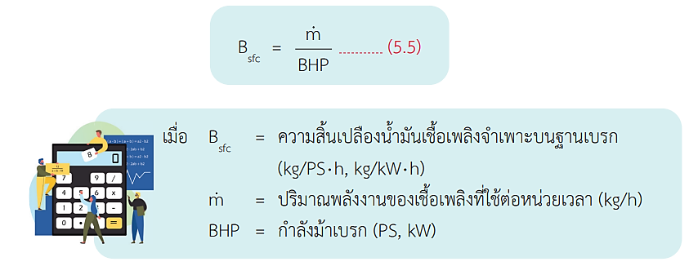
2.2
ความสิ้นเปลืองน้ำมันเชื้อเพลิงจำเพาะบนฐานเบรก
(Brake Specific Fuel Consumption: B_{sfc})
หมายถึง ปริมาณของน้ำมันเชื้อเพลิงที่ใชในการเผาไหมในกระบอกสูบตอหนวยเวลาตอกำลังมาเบรก ซึ่งสามารถคำนวณหาคา
ความสิ้นเปลืองน้ำมันเชื้อเพลิงจำเพาะนี้ไดจากสมการ

Slide 8
ตัวอย่างที่
1
รถยนตใชเครื่องยนต 1NZ-FE ขนาด 4 สูบ 4 จังหวะ ที่มีขนาดเสนผานศูนยกลางกระบอก สูบ 75 mm ระยะชัก 84.7 mm วิ่งดวยความเร็ว 120 km/h ภายในเวลา 50 นาที และ ในขณะที่เครื่องยนตหมุนดวยความเร็วรอบ 3,500 rpm วัดความดันในกระบอกสูบได 14 bar ถานํ้ามันเชื้อเพลิงมีมวล 10 kg จงหา
ก) ความสิ้นเปลืองนํ้ามันเชื้อเพลิงจําเพาะบนฐานอินดิเคต
ข) ความสิ้นเปลืองนํ้ามันเชื้อเพลิงจําเพาะบนฐานเบรก ถาเครื่องยนตมี ประสิทธิภาพทางกล 89.7% โจทยกําหนด D = 75 mm = 0.075 m
L = 84.7 mm = 0.0847 m
N = 3,500 rpm
Pi = 14 × 102 kN/m2
m = 10 kg
t = 50 min
ηmech = 89.7%
ใหหา ก) I_{sfc} ข) B_{sfc}

Slide 9
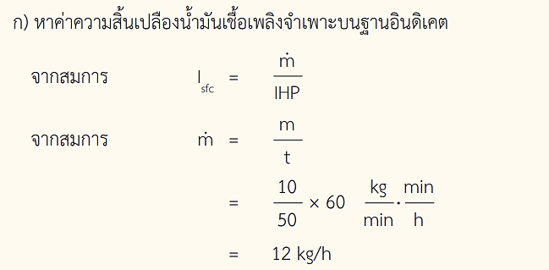

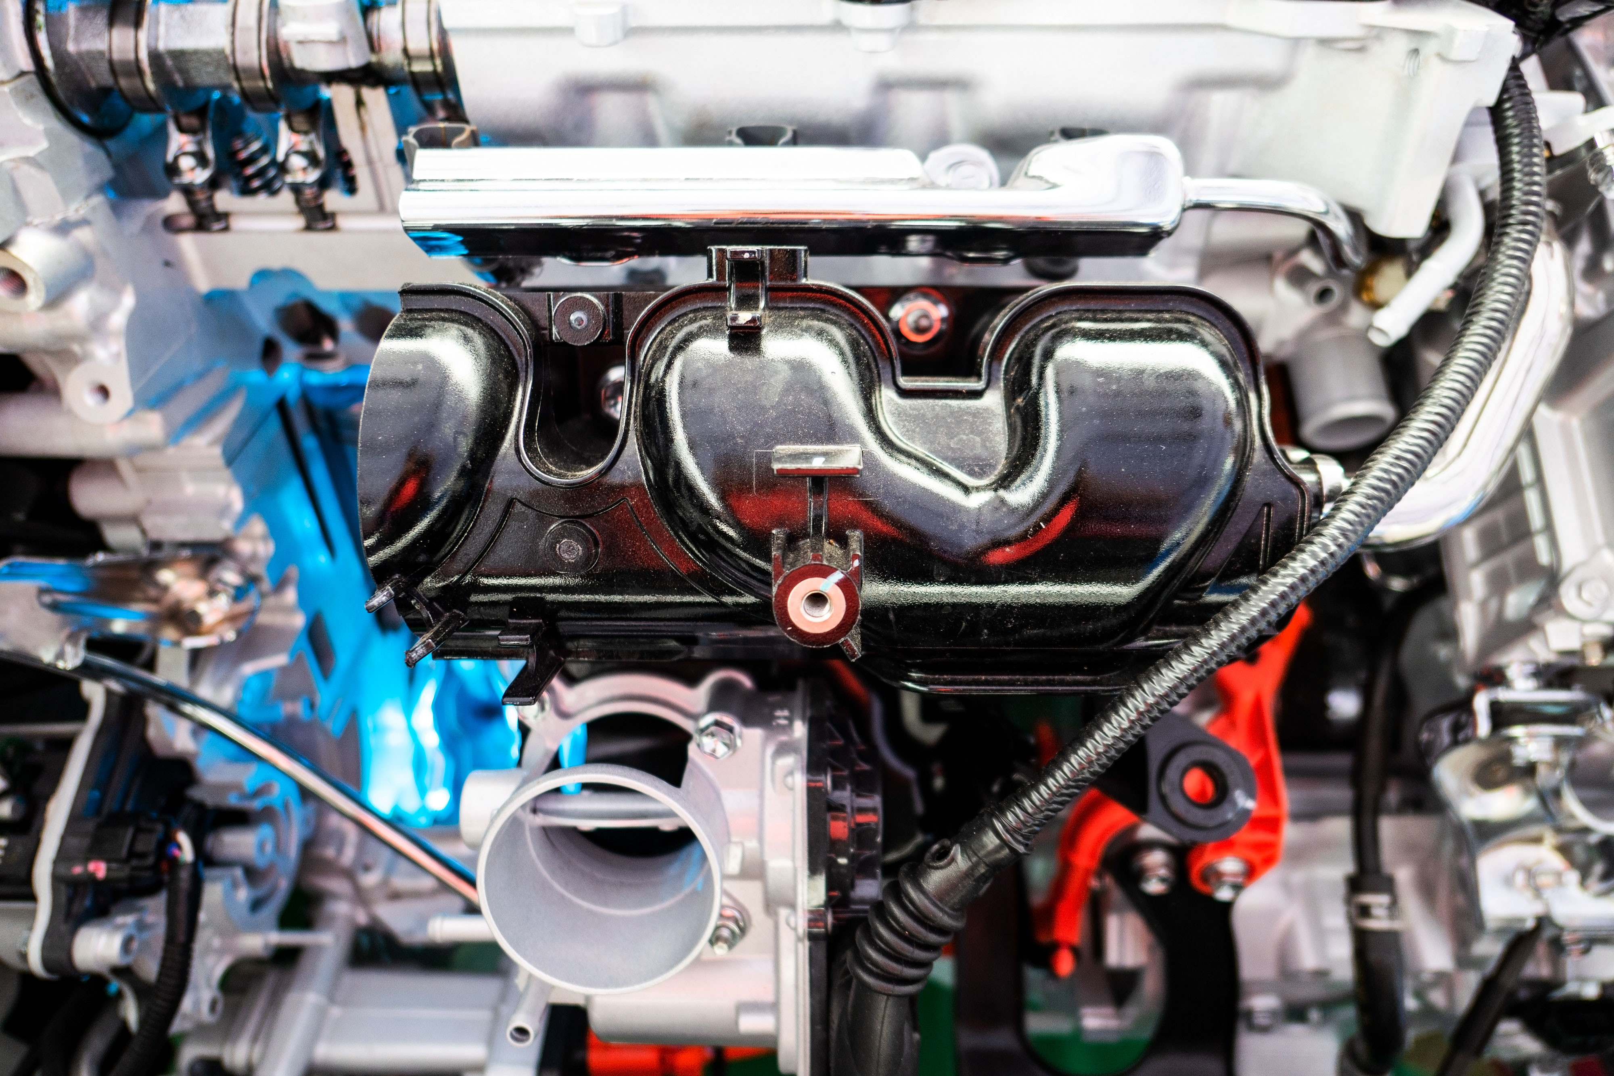

Slide 10
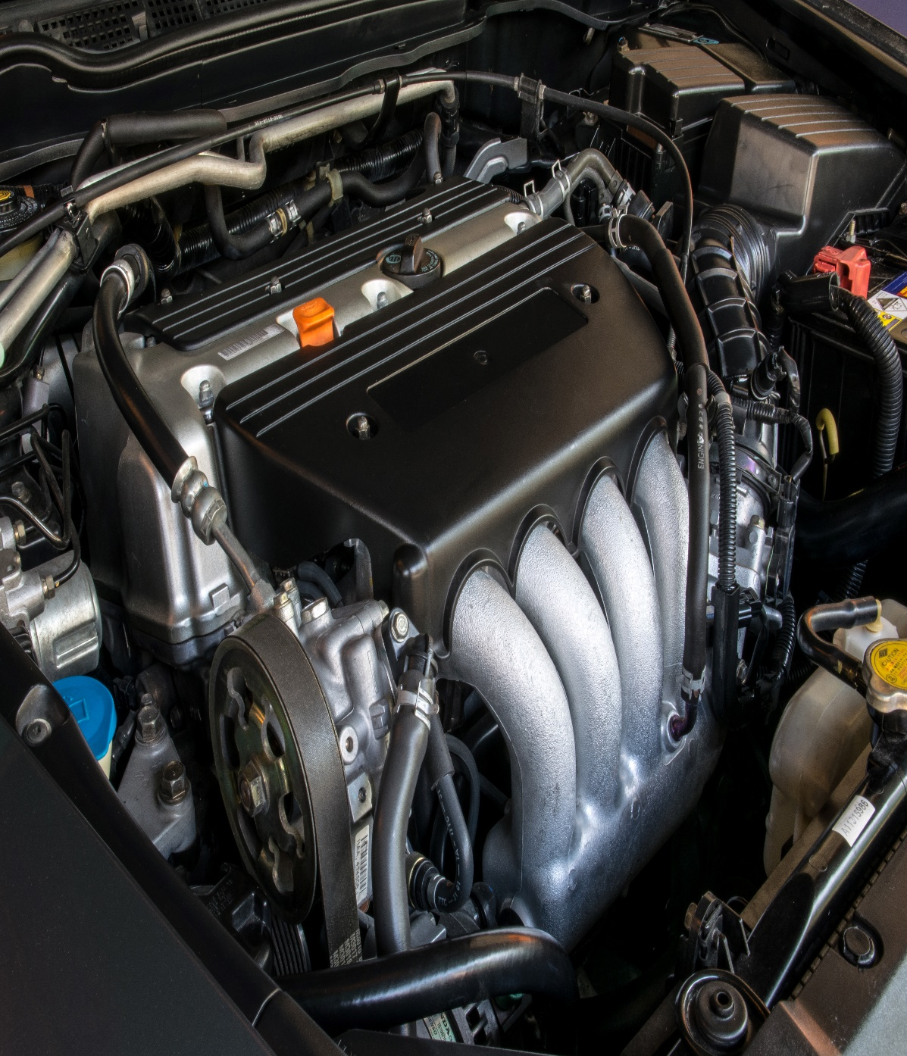
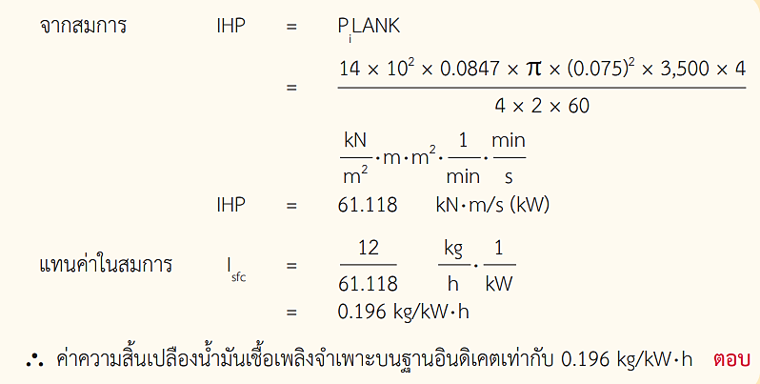

Slide 11
